Slide 1
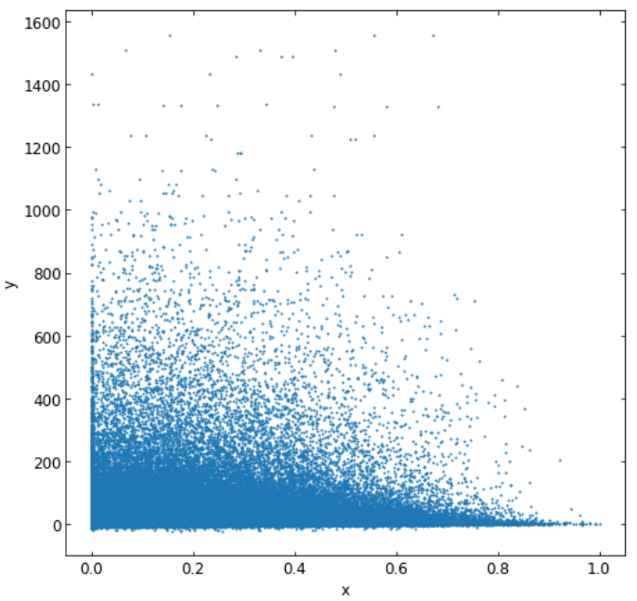
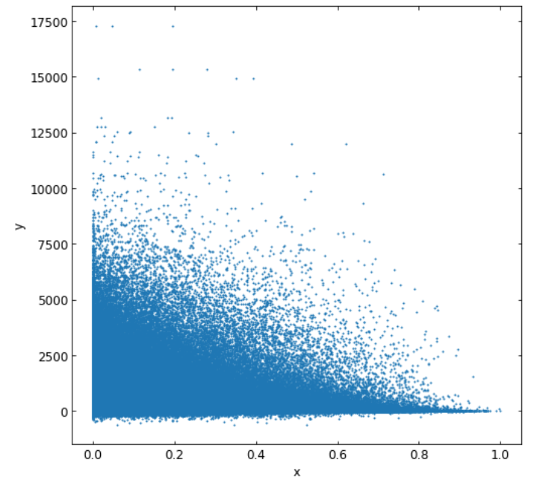
问题-答案相似度
so
zh

Slide 2
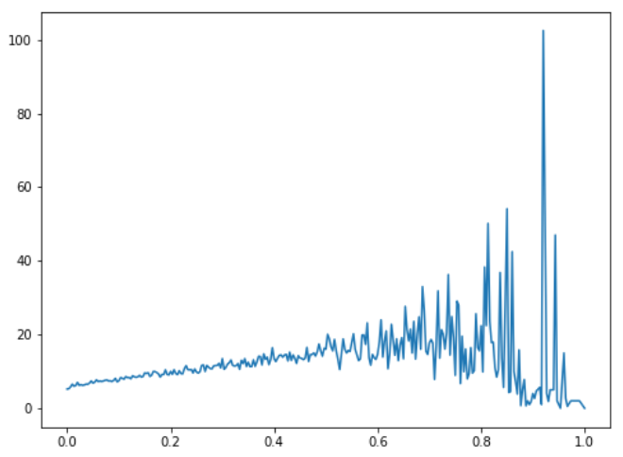
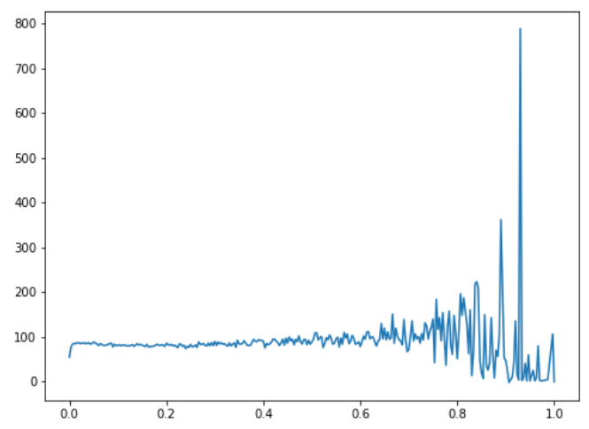
横轴: 问题-答案cos相似度
纵轴: 流行度平均值
so
zh

Slide 3
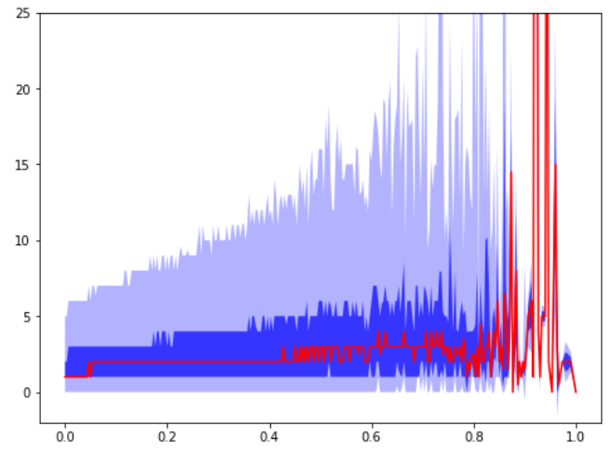
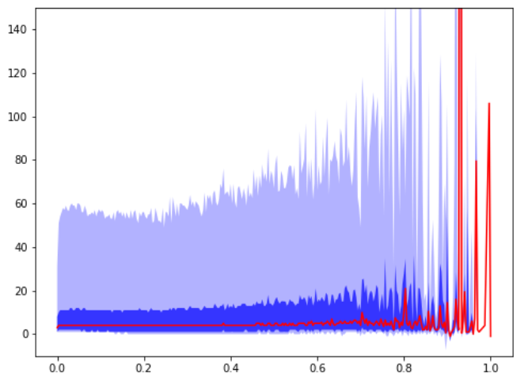
横轴: 问题-答案cos相似度
红色曲线是中位数，浅蓝色和深蓝色指示了分位数
33%的流行度分布在深蓝色以内
66%的流行度分布在浅蓝色以内
so
zh

Slide 4
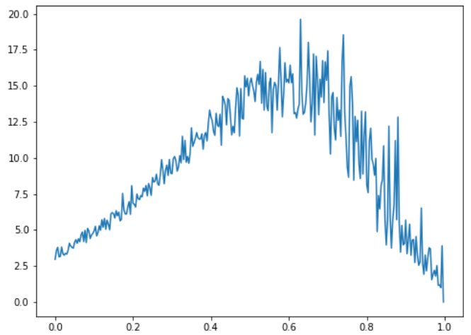
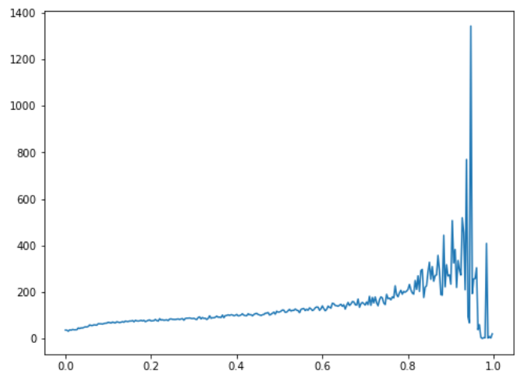
横轴: 回答-回答cos相似度
纵轴: 流行度平均值
so
zh

Slide 5
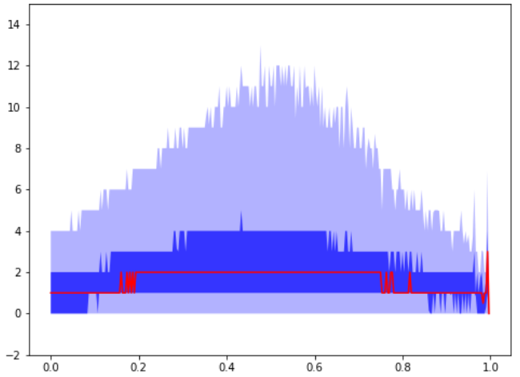
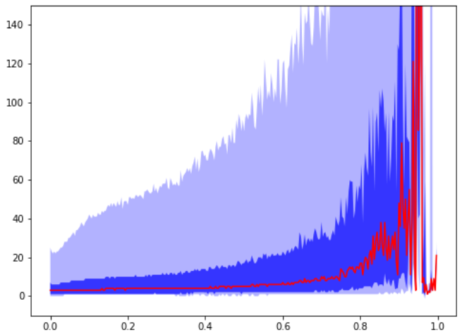
横轴: 回答-回答cos相似度
红色曲线是中位数
33%的流行度分布在深蓝色以内，66%的流行度分布在浅蓝色以内
so
zh

Slide 6
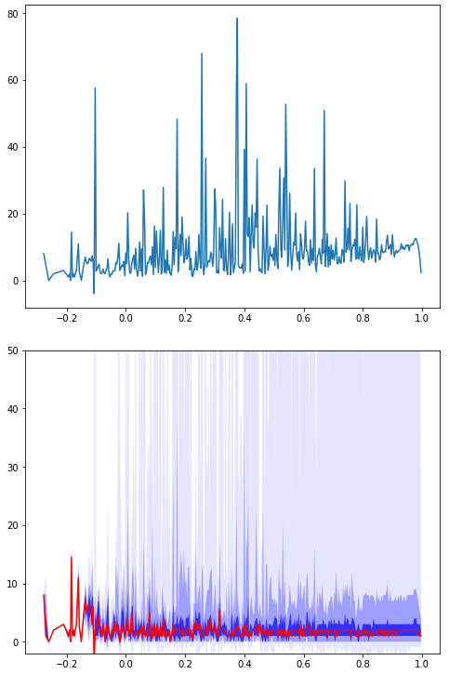
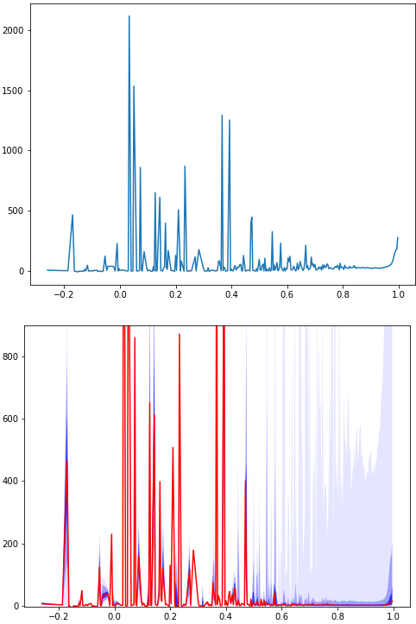
so
zh
答案-答案
Word2vec的top 5 cos相似度

Slide 7
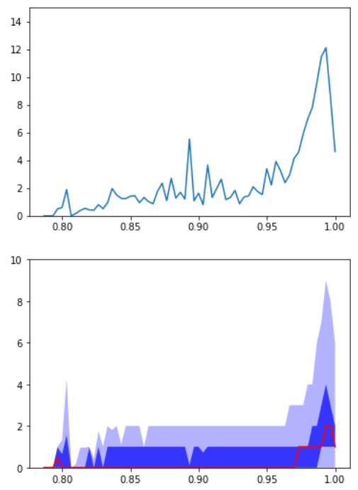
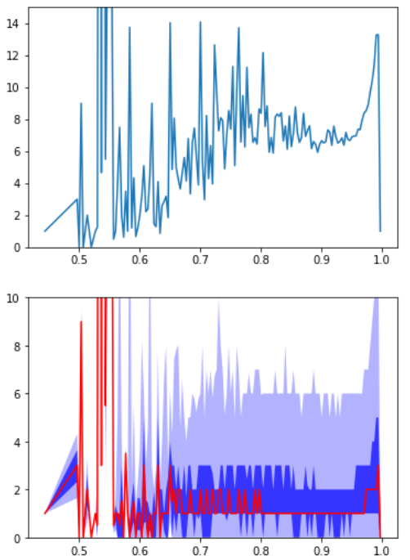
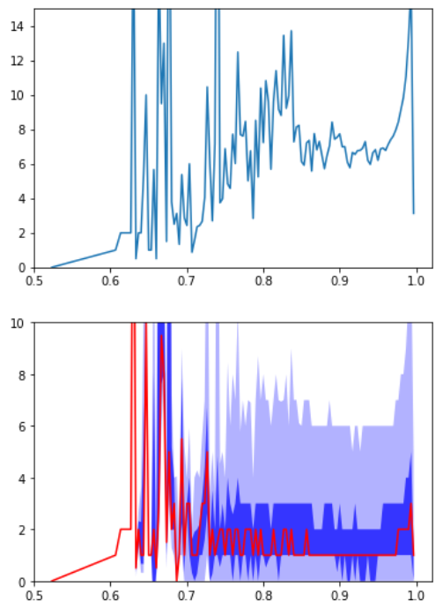
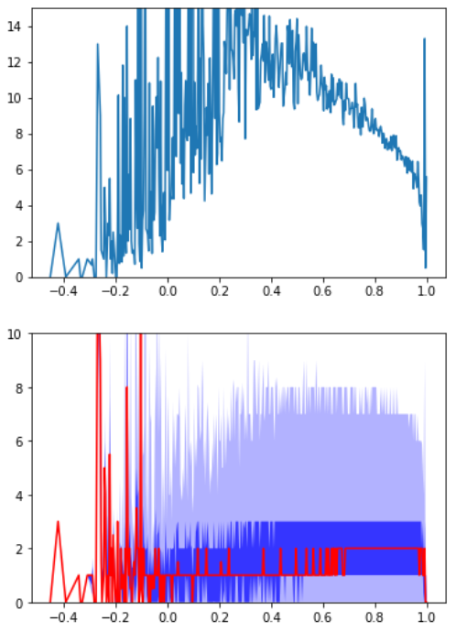
so 回答-回答相似度
第一行是同一相似度下流行度的平均值
第二行是分位图，红色是相似度下流行度的中位数，深蓝是33%流行度的分布区域，浅蓝是66%
预测回答流行度之前的最后一层dense的输出
回答的topk pooling和用户表示的拼接
回答的topk pooling（即训练好的word embedding的topk）
用户表示

Slide 8
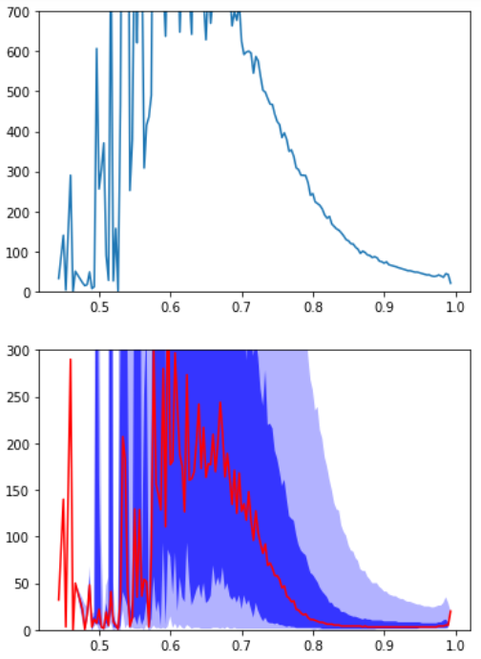
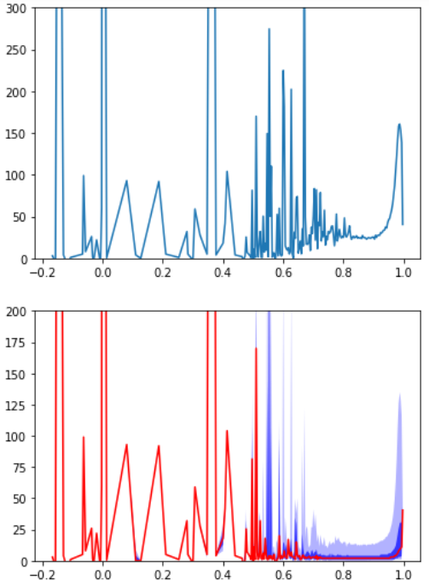
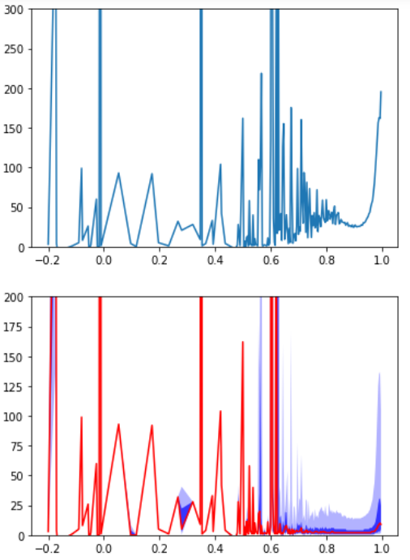
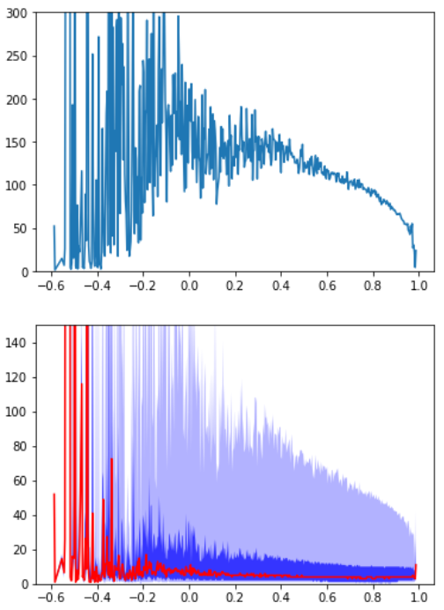
知乎 回答-回答相似度
第一行是同一相似度下流行度的平均值
第二行是分位图，红色是相似度下流行度的中位数，深蓝是33%流行度的分布区域，浅蓝是66%
预测回答流行度之前的最后一层dense的输出
回答的topk pooling和用户表示的拼接
回答的topk pooling（即训练好的word embedding的topk）
用户表示

